Slide 1
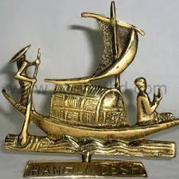
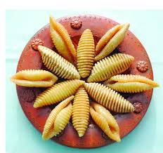
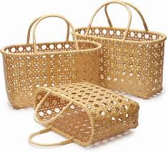
স্বাগতম

Slide 2
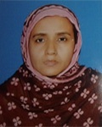
উপস্থাপনায়
জুবায়েদা পারভীন
সিনিয়র শিক্ষিকা (কম্পিউটার)
দিগনগর ফাজিল মাদ্রাসা
মুকসুদপুর, গোপালগঞ্জ.
তারিখঃ 0৪/0৪/২০২১
বগুড়া সদর, বগুড়া।

Slide 3
পাঠ পরিচিতি
শ্রেণি: অষ্টম
বিষয়: বাংলা প্রথম পত্র
সময়: ৪০ মিনিট

Slide 4
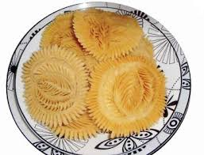
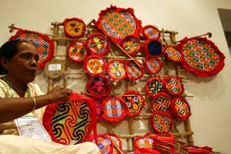
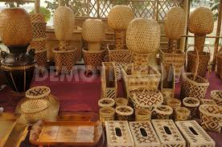
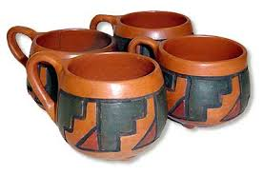
এগুলো কোন ধরনের শিল্প?
ফুল পিঠা
হাত পাখা
বেতের তৈরি জিনিস
মাটির তৈরি কাপ

Slide 5
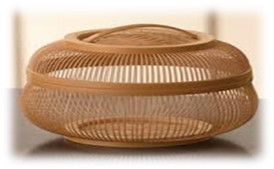
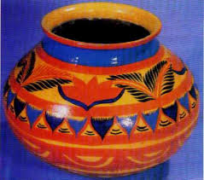
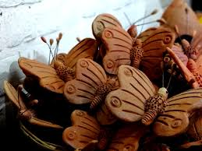
আমাদের লোকশিল্প
কামরুল হাসান
(দ্বিতীয় অংশ)

Slide 6
শিখন ফল
এই পাঠ শেষে শিক্ষার্থীরা-
১। নির্বাচিত অংশটুকু শুদ্ধ উচ্চারণে পড়তে পারবে।
2। নতুন শব্দগুলোর অর্থসহ বাক্য ও অনুচ্ছেদ গঠন করতে পারবে।
3। বাংলাদেশের লোকশিল্পের ( কাঁসা পিতল, বেত , বাঁশ,কাঠ,পোড়ামাটি, মাদুর,শিকা,হাতপাখা, ফুল পিঠা, কাপড়ের পুতুল ) বর্ণনা দিতে পারবে।
৪। আমাদের লোকশিল্প সংরক্ষণ ও সম্প্রসারণ এর গুরুত্ব বিশ্লেষণ করতে পারবে।
c

Slide 7
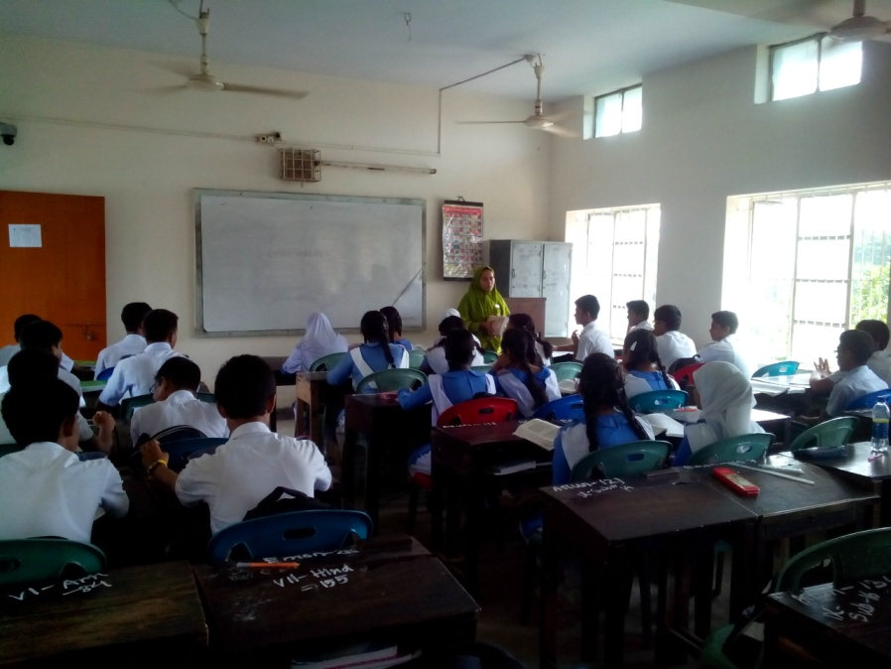
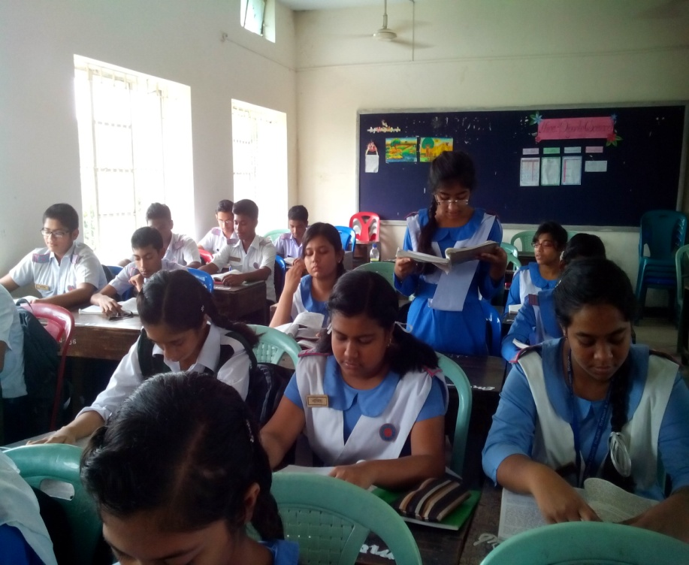
সরব পাঠ
আদর্শ পাঠ

Slide 8
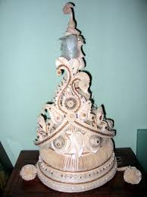
এসো শব্দার্থসমূহ শিখে নিই
ঐতিহ্য
হিন্দু সম্প্রদায়ের বরের মাথায় মুকুট

Slide 9
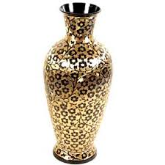
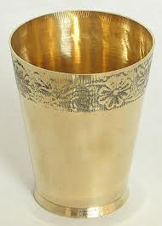
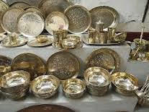
বিষয়বস্তু উপস্থাপন
শত শত গ্রাম্য কারিগরের তৈরি বিচিত্র সব কাঁসা বা পিতলের তৈজসপত্র

Slide 10
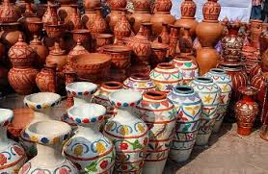
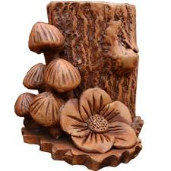
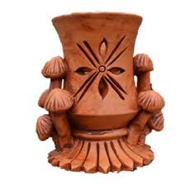
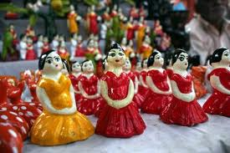
লোকশিল্পের অতুলনীয় নিদর্শন মৃৎশিল্প

Slide 11
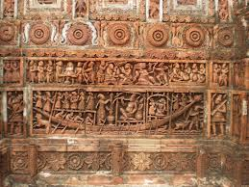
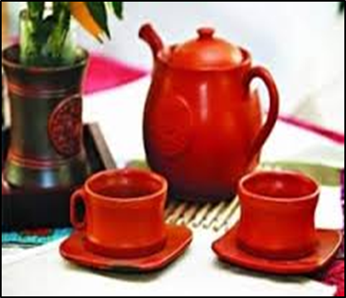
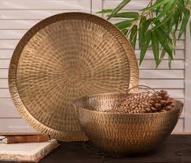
জোড়ায় কাজ
ঐতিহ্য
লোকশিল্প
সম্প্রসারণ
উপরের ছবি ভালোভাবে দেখে শব্দসমূহ দিয়ে তিনটি বাক্যের একটি অনুচ্ছেদ লেখ।

Slide 12
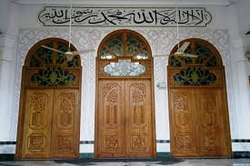
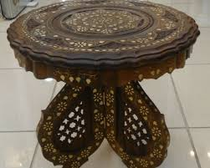
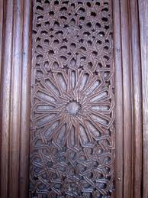
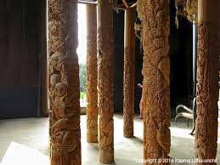
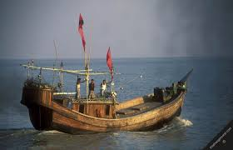
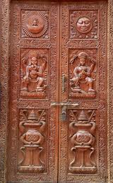
এ ধরনের কাঠের কারুকাজকে হাসিয়া বলা হয়।

Slide 13
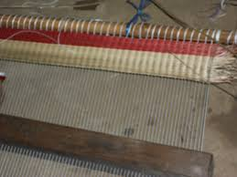
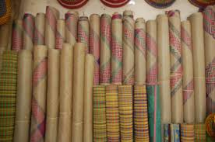
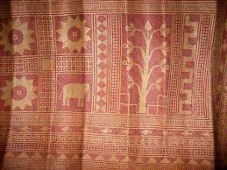
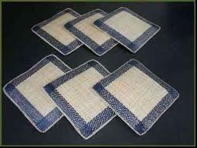
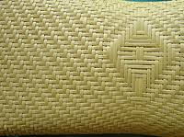
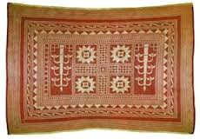
খুলনার মাদুর এবং সিলেটের শীতলপাটি শুধু শিল্প নয় গ্রীষ্মকালে ব্যবহারে আরামদায়ক।

Slide 14
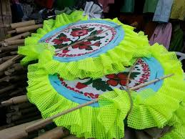
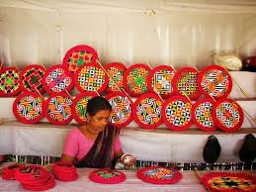
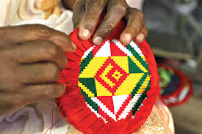
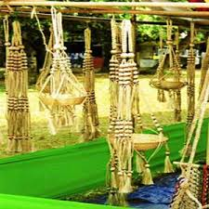
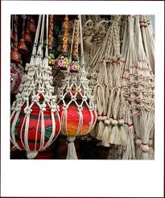
গ্রাম বাংলার ঘরে ঘরে তৈরি শিকা ও হাত পাখা

Slide 15
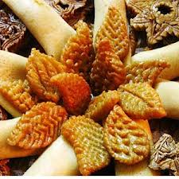
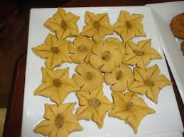
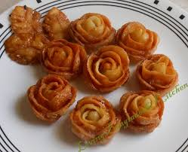
ফুল পিঠা শুধু প্রয়োজনই মেটায় না এটা শিল্পও বটে

Slide 16
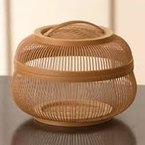
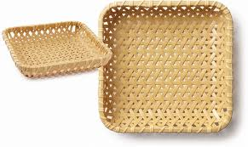
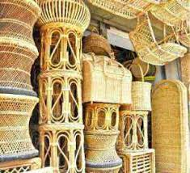
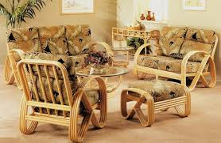
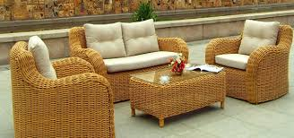
বাঁশ ও বেত শিল্পের আধুনিক রুচির ব্যবহার সামগ্রী।

Slide 17
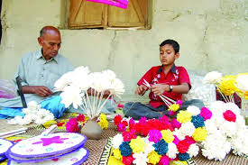
সোলাশিল্পের উৎকৃষ্ট সৃজনশীলতার নমুনা টোপর, পুতুল ও ফুল

Slide 18
কাপড়ের পুতুল কখনও প্রতীকধর্মী, কখনও বাস্তবধর্মী দেশের ঐতিহ্যের প্রতিনিধিত্ব করে বিদেশি পয়সা উপার্জনে সহায়তা করে

Slide 19
কুটির শিল্প গড়ে তোলা
বিদেশি অতিথিদের আকৃষ্ট করা ও উপহার দেওয়া
লোকশিল্প প্রস্তুতে মনোযোগ দেওয়া
লোকশিল্প সংরক্ষণের উপায়
সরকারি ও বেসরকারি উদ্যোগ গ্রহণ করা
সচেনতা সৃষ্টি করা
লোকশিল্পের ব্যবহারে উৎসাহিত করা

Slide 20
দলগত কাজ
‘ক’-দল: দৈনন্দিন জীবনে কাঠ শিল্পের যেসব জিনিস ব্যবহৃত হয় সেগুলো নিয়ে এক টি অনুচ্ছেদ তৈরি কর।
‘খ’ -দল: লোকশিল্প সংরক্ষণের উপায় সমূহ নিয়ে একটি অনুচ্ছেদ তৈরি কর।
‘গ’ -দল: তোমাদের এলাকায় দেখা কয়েকটি লোকশিল্প নিয়ে একটি অনুচ্ছেদ তৈরি কর।

Slide 21
মূল্যায়ন
সঠিক উত্তরের জন্য এখানে ক্লিক করুন
বহুনির্বাচনী প্রশ্ন
১। সোলাশিল্পের উৎকৃষ্ট উদাহরণ কোনটি?
(ক) পুরাকীর্তি
খ)পুতুল
(গ) পাখা
(ঘ) টোপর
২। ‘প্রতীকধর্মী’ শব্দের অর্থ কী?
(ক) উদ্দীপনা
(ঘ) মজবুত
(গ)নির্দেশনজ্ঞাপক
(খ) নিপুণতা

Slide 22
সঠিক উত্তরের জন্য এখানে ক্লিক করুন
বহুনির্বাচনী প্রশ্ন
বহুনির্বাচনী প্রশ্ন
৩। গ্রামের ঘরে ঘরে তৈরি কোন জিনিস অবহেলার নয়-
i. হাতপাখা
ii. ফুলপিঠা, শিকা
iii. শীতল পাটি
নিচের কোনটি সঠিক?
৩। গ্রামের ঘরে ঘরে তৈরি কোন জিনিস অবহেলার নয়-
i. হাতপাখা
ii. ফুলপিঠা, শিকা
iii. শীতল পাটি
নিচের কোনটি সঠিক?
(খ) ii ও iii.
(খ) ii ও iii.
() iও ii
(গ) i ও iii
(গ) i ও iii
(ঘ) i, ii ও iii.
(ঘ) i, ii ও iii.
(ঘ) i, ii ও iii.

Slide 23
বাড়ির কাজ

Slide 24
লোকশিল্পের অংশ হিসেবে মৃৎশিল্প, বেত শিল্প, ফুল পিঠা সম্পর্কে তিনটি করে বাক্য লিখে আনবে।

Slide 25
সবাইকে ধন্যবাদ

